Slide 2
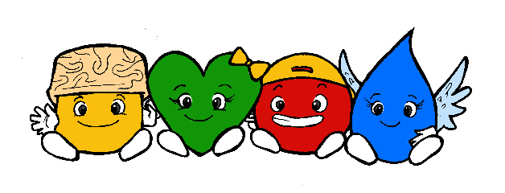
“Convivamos Activamente siendo todos para todos”
Te invitamos a celebrar juntos la:

Slide 3
Instrucciones generales:
Antes de empezar te invito a buscar un lugar tranquilo, bien iluminado y sin distracciones
Avanza, retrocede o detiene el vídeo según tu necesidad para que vayas completando tus actividades.

Slide 4
Taller Mafe
Tramo: 3, Cursos: 5to, 6to y 7mo básico
Objetivo:
Desarrollar y potenciar la memoria, atención y las funciones ejecutivas a través de las habilidades de organización, control inhibitorio, flexibilidad cognitiva y anticipación.

Slide 5
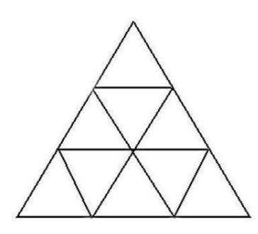
Desafío mental:
Observa las imágenes y responde, tendrás 20 segundos.
Al final de la presentación encontraras la respuesta correcta.
¿Cuántos triángulos hay?
Dato curioso
Cuando el resto del cuerpo disminuye su actividad, que alcanza un nivel mínimo durante las horas de sueño, el cerebro incrementa la suya, de manera que incluso es mayor cuando dormimos que cuando estamos despiertos.

Slide 6
Habilidad: Memoria
Actividad:
Observa las imágenes y memorízalas, luego indica el número en el que se encuentra la imagen consultada. Tendrás 10 segundos para memorizar la imagen
Dato curioso
gracias a una parcela de la corteza cerebral llamada giro fusiforme reconocemos en instante las caras, es una de las características más definitoria de los seres humanos.

Slide 7
1
2
3
4
5
6

Slide 9
Solución

Slide 11
Solución

Slide 12
Solución del desafío:
1 triángulo rojo
9 triángulos verdes
2 triángulos celestes
1 triángulo amarillo
TOTAL 13

Slide 13
¡Espero te hayas entretenido, saludos y abrazos!

